Slide 1
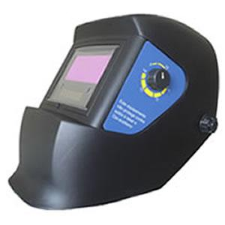
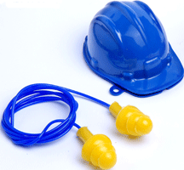
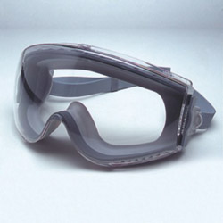
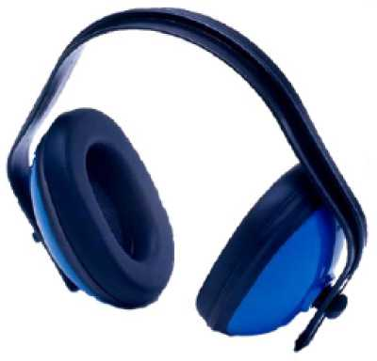

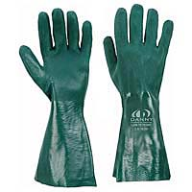
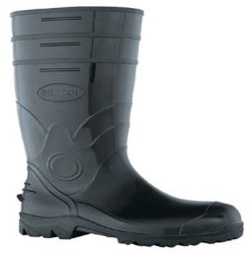
RISCOS OCUPACIONAIS/AMBIENTAIS

Slide 2
OBRIGATORIEDADE
Lei 6.514 de 22/12/77;
Portaria n.º 3214 de 08/06/78.
Portaria nº 25, de 29/12/94 – Anexo IV
Notes:
Lei 6514 de 22/12/77 altera o Capítulo V do Título II da CLT , estabelecendo uma série de disposições quanto a segurança e medicina do trabalho.
Portaria n.º 3214 de 08/06/78 , aprova as Normas Regulamentadoras - NR do mesmo Capítulo.
Inicia com 28 normas , dentre as quais a NR-06 - Equipamentos de Proteção Individual.

Slide 3
CONCEITOS
RISCO:
Considera-se uma ou mais condições de uma variável(situação) com potencial para causar danos. Esses danos podem ser entendidos como lesões a pessoas, avarias em equipamentos ou estruturas, perda de material em processo de produção ou redução da capacidade de desempenho de uma função predeterminada. Havendo risco, haverá possibilidade de ocorrerem efeitos adversos.
Notes:
Sempre que medidas de ordem geral não ofereçam completa proteção contra os riscos de acidentes do trabalho ou de doenças profissionais e do trabalho;
b) Enquanto as medidas de proteção coletiva estiverem sendo implantadas
c) Para atender situações de emergência

Slide 4
CONCEITOS
PERIGO:
Expressa a exposição a um risco que tende a causar danos.
DANO:
Diz respeito à gravidade da lesão ou à perda física, funcional ou econômica, que podem resultar da perda de controle sobre determinado risco.
Notes:
Sempre que medidas de ordem geral não ofereçam completa proteção contra os riscos de acidentes do trabalho ou de doenças profissionais e do trabalho;
b) Enquanto as medidas de proteção coletiva estiverem sendo implantadas
c) Para atender situações de emergência

Slide 5
CONCEITOS
LIMITE DE TOLERÂNCIA:
É a concentração ou intensidade máxima ou mínima, relacionada com a natureza e o tempo de exposição ao agente, que não causará dano à saúde do trabalhador, durante a sua vida laboral.
Notes:
Sempre que medidas de ordem geral não ofereçam completa proteção contra os riscos de acidentes do trabalho ou de doenças profissionais e do trabalho;
b) Enquanto as medidas de proteção coletiva estiverem sendo implantadas
c) Para atender situações de emergência

Slide 6
FATORES QUE PODEM INFLUENCIAR NA SAUDE DO TRABALHADOR
TEMPO
DE
EXPOSIÇÃO
CONCENTRAÇÃO
INTENSIDADE
NATUREZA DO RISCO
SENSIBILIDADE INDIVIDUAL

Slide 7
CLASSIFICAÇÃO DOS RISCOS OCUPACIONAIS E A PADRONIZAÇÃO DAS CORES CORRESPONDENTES
RISCO DE ACIDENTES- COR AZUL
RISCO ERGONÔMICO – COR AMARELO
RISCO BIOLÓGICO – COR MARRON
RISCO QUÍMICO – COR VERMELHO
RISCO FÍSICO – COR VERDE
Notes:
Ao fornecer um EPI , ao empregado deve ser efetuado o registro formal desta entrega.
Preparar um formulário com no mínimo os seguintes dados:
Nome do Condomínio / endereço
Data da entrega do EPI
Tipo de EPI e respectivo número do CA
Assinatura do empregado

Slide 8
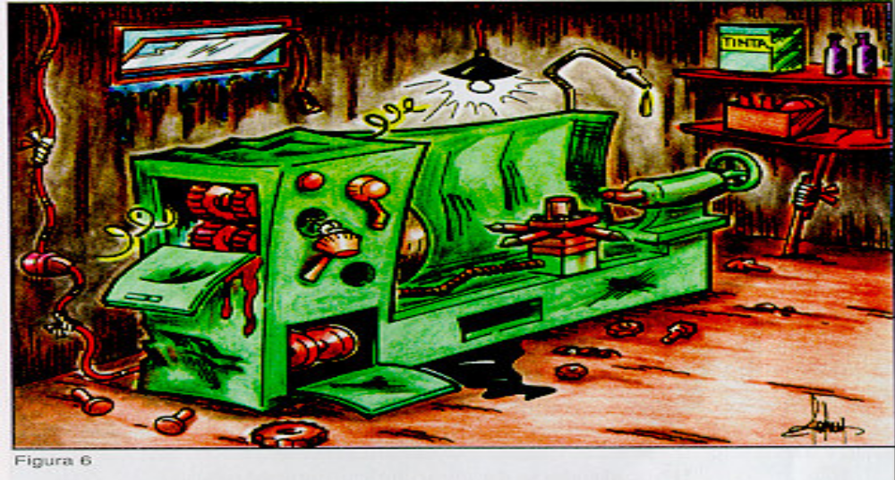
RISCO DE ACIDENTES
Os riscos mecânicos ou de acidentes ocorrem em função das condições físicas (do ambiente físico de trabalho) e tecnológicas impróprias, capazes de colocar em perigo a integridade física do trabalhador.

Slide 9
RISCO DE ACIDENTES
AGENTE: ARRANJO FÍSICO INADEQUADO
Disposição irracional de máquinas, equipamentos e processos no ambiente de trabalho.

Slide 10
RISCO DE ACIDENTES
AGENTE: ARRANJO FÍSICO INADEQUADO
Disposição irracional de máquinas, equipamentos e processos no ambiente de trabalho.
CONSEQUENCIA:
Acidentes, desgastes físicos excessivos, etc.

Slide 11
RISCO DE ACIDENTES
AGENTE: MÁQUINAS E EQUIPAMENTOS SEM PROTEÇÃO
Defeito ou ausência nas proteções das partes perigosas de máquinas e equipamentos
CONSEQUENCIA:
Acidentes graves (esmagamentos,
perfurações, etc.)

Slide 12
RISCO DE ACIDENTES
AGENTE: ELETRICIDADE
Deficiência nas instalações elétricas (fios e cabos desencapados, utilização de chaves elétricas tipo faca, improvisações “gambiarras”, etc.)
CONSEQUENCIA:
Curto- circuito, choques elétricos, incêndios, queimaduras, acidentes fatais, etc.

Slide 13
RISCO DE ACIDENTES
AGENTE: PERIGO DE INCÊNDIO OU
EXPLOSÃO
Situações envolvendo produtos de alta inflamabilidade (gasolina, álcool, solventes, etc.)
CONSEQUENCIA:
Queimaduras, incêndios, explosões, etc.

Slide 14
RISCO DE ACIDENTES
AGENTE: ARMAZENAMENTO INADEQUADO
Incompatibilidade entre quantidade, produto e local de armazenamento.
CONSEQUENCIA:
Incêndios, desmoronamento, dificuldades de acesso ou fuga em caso de emergências no local de armazenamento, etc.

Slide 15
RISCO DE ACIDENTES
AGENTE: ANIMAIS PEÇONHENTOS
Animais portadores de substâncias venenosas, alérgicas que podem atacar o homem.
CONSEQUENCIA:
Alergia, irritações de pele, morte.

Slide 16
RISCO DE ACIDENTES
AGENTE:
OUTRAS SITUAÇÕES DE RISCOS QUE PODERÃO CONTRIBUIR PARA OCORRÊNCIA DE ACIDENTES
Situações Envolvendo:
-Transportes de materiais;
- Edificações com defeitos;
- Deficiência de equipamentos de combate a incêndio
- Ausência ou inadequação de Equipamentos de proteção individual – EPI (botas, luvas, capacetes, etc..)
- Matéria prima sem especificação, etc.

Slide 17
RISCO DE ACIDENTES
CONSEQUENCIA:
Acidentes, ações desorganizadas nas emergências, quedas de materiais, etc.

Slide 18
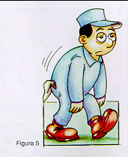
RISCO ERGONOMICO
Consideram-se Agentes Ergonômicos todas as situações causadoras de estress físico e/ou psíquico, posturas incorretas (lombalgias, torcicolos e desvios na coluna).

Slide 19
RISCO ERGONOMICO
AGENTES | DEFINIÇÕES | CONSEQÜÊNCIAS
ESFORÇO FÍSICO INTENSO | Situações de inadaptação das condições de trabalho às características psicofisiológicas dos trabalhadores geradas pelos agentes aqui apontados. | Cansaço, dores musculares, fraqueza, alterações do sono, reflexos na saúde e no comportamento, hipertensão arterial, taquicardia, doenças do aparelho digestivo, (gastrite, úlcera, etc) tensão, ansiedades, etc.
LEVANTAMENTO E TRANSPORTE MANUAL DE PESO
EXIGÊNCIA DE POSTURAS INDEQUADAS
CONTROLE RIGIDO DE PRODUTIVIDADE
IMPOSIÇÃO DE RITMOS INTENSOS

Slide 20
RISCO ERGONOMICO
AGENTES | DEFINIÇÕES | CONSEQÜÊNCIAS
TRABALHOS EM TURNOS E NOTURNOS | Situações de inadaptação das condições de trabalho às características psicofisiológicas dos trabalhadores geradas pelos agentes aqui apontados. | Cansaço, dores musculares, fraqueza, alterações do sono, reflexos na saúde e no comportamento, hipertensão arterial, taquicardia, doenças do aparelho digestivo, (gastrite, úlcera, etc) tensão, ansiedades, etc.
JORNADA DE TRABALHO PROLONGADA
OUTRAS SITUAÇÕES CAUSADORAS DE ESTRESS FÍSICOS E/OU PSÍQUICO

Slide 21
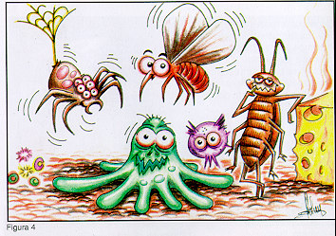
RISCO BIOLÓGICO
Consideram-se agentes biológicos as bactérias, fungos, bacilos, parasitas, protozoários, vírus entre outros.

Slide 22
RISCO BIOLÓGICO
AGENTE: BACTÉRIAS FUNGOS PROTOZOÁRIOS
VÍRUS
Microorganismo patogênicos presentes em ambientes de trabalho que são encontrados em situações locais como: alimentos deteriorados, cemitérios, esgotos, laboratórios, lixos urbano e industriais, área hospitalar, etc.
CONSEQUENCIA:
Doenças como: infecções intestinais, brucelose, tuberculose, micoses, leptospirose, etc.

Slide 23
RISCO BIOLÓGICO
AGENTE: VERMES E OUTROS PARASITAS
Seres biológicos causadores de doenças como: solitária, esquistossoma, ascarides lumbricóides, etc. Presentes em esgotos, fossas, animais doentes, etc.
CONSEQUENCIA:
teníase, verminose em geral, diarréia,esquistossomose.

Slide 24
RISCO BIOLÓGICO
AGENTE: INSETOS
Seres vivos portadores de microorganismos patogênicos e substâncias alérgicas e tóxicas como: mosquito, moscas, abelhas, etc.
doentes, etc.
CONSEQUENCIA:
Cólera, diarréias, infecções, alergias, irritação, chagas, febre amarela, dengue, etc.

Slide 25
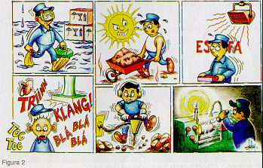
RISCO FÍSICO – COR VERDE
Consideram-se agentes físicos diversas formas de energia a que possam estar expostos os trabalhadores, tais como: Ruído, Vibrações, Pressões Anormais, calor/frio, radiações Ionizantes e não ionizantes, Umidade
Notes:
Ao fornecer um EPI , ao empregado deve ser efetuado o registro formal desta entrega.
Preparar um formulário com no mínimo os seguintes dados:
Nome do Condomínio / endereço
Data da entrega do EPI
Tipo de EPI e respectivo número do CA
Assinatura do empregado

Slide 26
AGENTE FÍSICO – RUÍDO
CONCEITO:
Barulho ou som indesejável produzidos por máquinas, equipamentos ou processos
DANO(CONSEQUENCIA):
Distúrbios gastrintestinais, irritabilidade, vertigens, nervosismo, aceleração do pulso, aumento de pressão arterial, contração dos vasos sangüíneos e músculos e surdez parcial e/ ou total, impotência sexual
Notes:
Ao fornecer um EPI , ao empregado deve ser efetuado o registro formal desta entrega.
Preparar um formulário com no mínimo os seguintes dados:
Nome do Condomínio / endereço
Data da entrega do EPI
Tipo de EPI e respectivo número do CA
Assinatura do empregado

Slide 27
AGENTE FÍSICO – RUÍDO
EQUIPAMENTO PARA MEDIR O RUÍDO
Decibelimetro (Ruído\Decibelimentro.MOV)
Dosimetro (Ruído\Dosimetro.MOV)
Notes:
Ao fornecer um EPI , ao empregado deve ser efetuado o registro formal desta entrega.
Preparar um formulário com no mínimo os seguintes dados:
Nome do Condomínio / endereço
Data da entrega do EPI
Tipo de EPI e respectivo número do CA
Assinatura do empregado

Slide 28
AGENTE FÍSICO – RUÍDO
O Controle do Ruído

Slide 29
AGENTE FÍSICO – RUÍDO
Controle do Ruído são medidas que devemos tomar, no sentido de atenuar o efeito do ruído sobre as pessoas.

Slide 30
AGENTE FÍSICO – RUÍDO
O ruído:
Máquina
Homem

Slide 31
AGENTE FÍSICO – RUÍDO
O Controle do ruído:
Máquina
1º na fonte
Homem
2º no meio
3º no receptor

Slide 32
AGENTE FÍSICO – RUÍDO
O Controle do ruído na fonte:
Atuar na fonte geradora do ruído, com o objetivo de eliminar, atenuar ou reduzir os níveis de som.

Slide 33
AGENTE FÍSICO – RUÍDO
O Controle do ruído no meio:
Quando não é possível o controle do ruído na fonte, ou a redução obtida foi insuficiente, então devemos passar a considerar medidas que visem controlar o ruído na sua trajetória de propagação. Podemos conseguir isso de duas maneiras :
Evitando que o som se propague a partir da fonte (enclausuramento);
Evitando que o som chegue ao receptor.
Máquina

Slide 34
AGENTE FÍSICO – RUÍDO
O Controle do ruído no meio:
Enclausuramento simples:
Material isolante acústico

Slide 35
AGENTE FÍSICO – RUÍDO
O Controle do ruído no meio:
Enclausuramento duplo:
Material isolante acústico

Slide 36
AGENTE FÍSICO – RUÍDO
O Controle do ruído no meio:
Enclausuramento simples com absorção:
Material absorvente acústico
Material isolante acústico

Slide 37
AGENTE FÍSICO – RUÍDO
O Controle do ruído no meio:
Enclausuramento duplo com absorção:
Material isolante acústico
Material absorvente acústico

Slide 38
AGENTE FÍSICO – RUÍDO
O Controle do ruído no meio:
Mudança da acústica do local:
Alterando as condições de propagação do som, podemos diminuir o ruído de um local. Para tal precisamos estudar a situação em que se encontra a fonte de ruído e as condições de reflexão, absorção ou difração do som no local.

Slide 39
AGENTE FÍSICO – RUÍDO
O Controle do ruído no meio:
Máquina
Homem

Slide 40
AGENTE FÍSICO – RUÍDO
O Controle do ruído no receptor:
Não pode ser considerado como controle do ruído, mas apenas a eliminação de alguns efeitos.
Pode-se também diminuir o tempo de exposição, com a rotação de turnos, ou o uso de cabines de repouso.

Slide 41
AGENTE FÍSICO – RUÍDO
O Controle do ruído no receptor:
Homem
Máquina

Slide 42
AGENTES FÍSICOS
AGENTES | DEFINIÇÕES | CONSEQUÊNCIAS
VIBRAÇÕES | Oscilações, tremores, balanços, movimentos vibratórios e trepidações produzidas por máquinas e equipamentos. | Alterações musculares e ósseas, problemas em articulações, distúrbios na coordenação motora, enjôo e náuseas, diminuição do tato.
RADIAÇÕES NÃO IONIZANTES | Energia eletromagnética, apresenta-se na forma de raios infravermelhos, ultravioletas, microondas e laser. | Alterações da pele, cataratas, conjuntivite, câncer de pele, lesões na retina.

Slide 43
AGENTES FÍSICOS
AGENTES | DEFINIÇÕES | CONSEQUÊNCIAS
RADIAÇÕES IONIZANTES | Energia produzida por materiais artificiais que afetam gravemente o organismo humano como: césio, cobalto, aparelho de raio x, irídio, etc. | Queda de cabelo, lesões na córnea, cristalino perda da imunidade biológica, câncer e mutações genéticas com efeitos em gerações futuras.
FRIO | Baixa temperatura utilizada em processos industriais como: câmaras frias, gases refrigerados, etc. | Queimaduras, alergias, hipotermia, problemas circulatórios e doenças como: resfriados, inflamação das amídalas.
CALOR | Alta temperatura utilizada em processos industriais ou produzidos por máquinas e equipamentos como: caldeira, fundição, siderúrgica indústria de vidros, etc. | Queimaduras, inflamação nos olhos, conjuntivite, taquicardia, cansaço, irritação na pele, fadiga, prostração, perturbações das funções digestivas, insolação, internação.

Slide 44
AGENTES FÍSICOS
AGENTES | DEFINIÇÕES | CONSEQUÊNCIAS
PRESSÕES ANORMAIS | Atividades que expõe o homem a condição de pressão diferente de 1 atm. ( 1 kg/cm2 ) como: mergulho aquático, trabalho em tubulações pneumáticos, túneis pressurizados, etc. | Barotraumas, narcose do nitrogênio no cérebro, embolia gasosa, espasmos musculares.
UMIDADE | Atividades realizada em ambiente alagados ou enxarcados | Doenças respiratórias

Slide 45
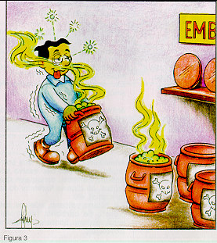
AGENTES QUÍMICOS
Consideram-se agentes químicos as substâncias, compostos ou produtos que possam penetrar no organismo pela via respiratória, nas formas de poeiras, fumos, névoas, neblinas, gases ou vapores, ou que pela natureza da atividade de exposição, possam ter contato ou ser absorvido pelo organismo através da pele ou por ingestão.
Vias de penetração no organismo:
- Via respiratória: inalação pelas vias Aéreas
- Via cutânea: absorção pela pele
- Via digestiva: ingestão

Slide 46
AGENTES QUÍMICOS
AGENTES | DEFINIÇÕES | CONSEQÜÊNCIAS
POEIRA | Partículas sólidas suspensas no ar derivadas de esmerilhamento, trituração, impacto, manejo de materiais,etc. | Doenças como silicose, pneumoconiose, asbetose, bissinose, etc.
FUMOS | Partículas sólidas suspensas no ar geradas pelo processo de condensação de vapores metálicos como: chumbo, antimônio, manganês ferro, etc. | De grande toxidade podendo causar doença pulmonar, febre de fumos metálicos intoxicação de acordo com o metal como: saturnismo.

Slide 47
AGENTES QUÍMICOS
AGENTES | DEFINIÇÕES | CONSEQÜÊNCIAS
NÉVOAS | Partículas líquidas em suspensão derivadas de: pintura por pistola, spray, processo de lubrificação, etc. | Irritação nos olhos e das vias aéreas superiores ou outras complicações.
NEBLINAS | Partículas finas no ar. | Atinge o sistema respiratório podendo ocasionar, intoxicações, dermatites e lesões nos pulmões.

Slide 48
AGENTES QUÍMICOS
AGENTES | DEFINIÇÕES | CONSEQÜÊNCIAS
FUMAÇAS | Partículas combinadas com gases originados de combustão incompleta de materiais orgânicos. | intoxicação, asfixia e irritabilidade das vias aéreas e olhos.
VAPORES | É a fase gasosa de uma substância que nas condições normais de temperatura e pressão é sólida ou líquida como: vapor de gasolina, álcool, benzeno, etc. | Ação depressiva ao sistema nervoso, danos aos diversos órgãos e ao sistema formador do sangue.

Slide 49
AGENTES QUÍMICOS
AGENTES | DEFINIÇÕES | CONSEQÜÊNCIAS
GASES | Substâncias que nas CNTP ( Condições normais de temperatura e pressão ) estão no estado gasoso como: metano, monóxido de carbono, etc. | Dores de cabeça, náuseas, sonolência, convulsões, coma, morte.
PRODUTOS QUÍMICOS EM GERAL | Podem englobar qualquer um das formas de riscos químicos apresentadas anteriormente com: soda cáustica, ácidos, cálcio, etc. | Podem causar irritação, asfixia, ação anestésica dependência, etc.

Slide 50
AGENTES QUÍMICOS
MEDIDAS DE CONTOLE
NA FONTE
Ex.: Sistema de exaustão
No Processo
Ex.: Substituição de um produto tóxico por um menos tóxico
No Trabalhador
Ex.: Uso de EPI

Slide 51
MAPA DE RISCO
ORIGEM
Mapa de risco surgiu na Itália no final da década de 60. No início da década de 70 o movimento sindical desenvolveu um modelo próprio de atuação na investigação e controle das condições de trabalho pelos próprios trabalhadores.

Slide 52
MAPA DE RISCO
O mapa de risco se disseminou por todo o mundo, chegando ao Brasil na década de 80.
A realização de mapeamento de riscos tornou-se obrigatória para todas as empresas que tenham CIPA, através da portaria nº. 05 de 17/08/92 do departamento nacional de segurança e saúde do trabalhador do ministério do trabalho.(DNSST)

Slide 53
MAPA DE RISCO
De acordo com o artigo 1º. Da referida portaria, cabe às CIPAS a construção dos mapas de risco dos locais de trabalho.
Através de seus membros, a CIPA deverá ouvir os trabalhadores de todos os setores e poderá contar com a colaboração do serviço especializado de medicina e segurança do trabalho(sesmt).
C I P A

Slide 54
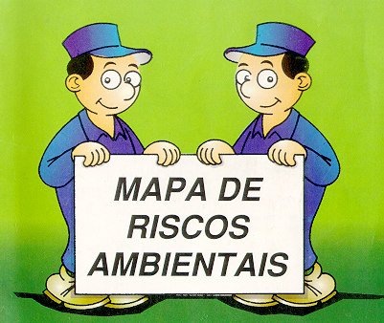
MAPA DE RISCO
O QUE É?
Mapa de Risco é uma representação gráfica de um conjunto de fatores presentes nos locais de trabalho (sobre a planta baixa da empresa, podendo ser completo ou setorial), capazes de acarretar prejuízos à saúde dos trabalhadores: acidentes e doenças de trabalho.

Slide 55
MAPA DE RISCO
ESSES FATORES SÃO:
Tais fatores têm origem nos diversos elementos do processo de trabalho (materiais, equipamentos, instalações, suprimentos e espaços de trabalho) e a forma de organização do trabalho (arranjo físico, ritmo de trabalho, método de trabalho, postura de trabalho, jornada de trabalho, turnos de trabalho, treinamento, etc.)”.

Slide 56

MAPA DE RISCO
OBJETIVOS
Conhecer o processo de trabalho no local analisado: os trabalhadores: número, sexo, idade, treinamentos profissionais e de segurança e saúde, jornada; os instrumentos e materiais de trabalho; as atividades exercidas; o ambiente.

Slide 57
MAPA DE RISCO
OBJETIVOS
• Identificar os riscos existentes no local analisado, conforme a classificação específica dos riscos ambientais.

Slide 58
MAPA DE RISCO
OBJETIVOS
• Identificar as medidas preventivas existentes e sua eficácia. Medidas de proteção coletiva; medidas de organização do trabalho; medidas de proteção individual; medidas de higiene e conforto: banheiro,lavatórios, vestiários, armários, bebedouro, refeitório, área de lazer.

Slide 59
MAPA DE RISCO
OBJETIVOS
• Identificar os indicadores de saúde, queixas mais freqüentes e comuns entre os trabalhadores expostos aos mesmos riscos, acidentes de trabalho ocorridos, doenças profissionais diagnosticadas, causas mais freqüentes de ausência ao trabalho.

Slide 60
MAPA DE RISCO
OBJETIVOS
• Conhecer os levantamentos ambientais já realizados no local

Slide 61
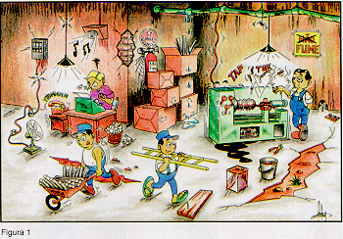
CONHECENDO O AMBIENTE DE TRABALHO

Slide 62
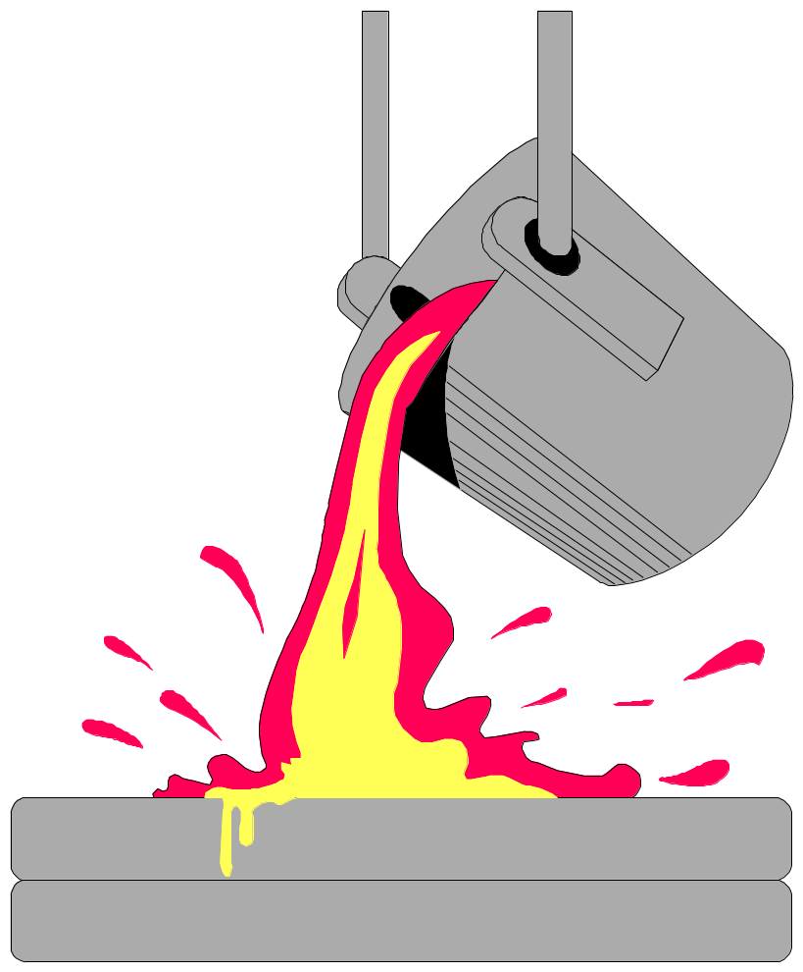

ETAPAS PARA ELABORAÇÃO DO MAPA DE RISCO
Conhecer o processo de trabalho no local analisado

Slide 63
ETAPAS PARA ELABORAÇÃO DO MAPA DE RISCO
Identificar os riscos existentes no local de trabalho, conforme classificação da tabela I, anexo IV da NR-5 – RISCOS
GRUPO 1 | GRUPO 2 | GRUPO 3 | GRUPO 4 | GRUPO 5
VERDE | VERMELHO | MARROM | AMARELO | AZUL
FÍSICOS | QUÍMICOS | BIOLÓGICOS | ERGONÔMICOS | ACIDENTES
Ruído | Poeiras | Vírus | Esforço físico | Arranjo físico inadequado
Vibrações | Fumos | Bactérias | Posições forçadas | Ferramentas defeituosas
Radiações | Gases | Protozoários | Monotonia | Iluminação inadequada
Temperaturas | Vapores | Fungos | Jornadas prolongada | Armazenamento inadequado
Pressões | Substâncias Compostos | Parasitas
Umidade |  | Bacilos

Slide 64
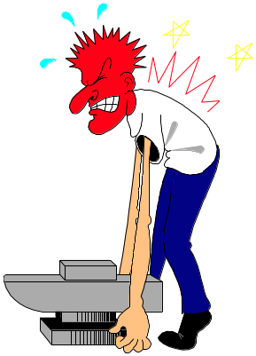
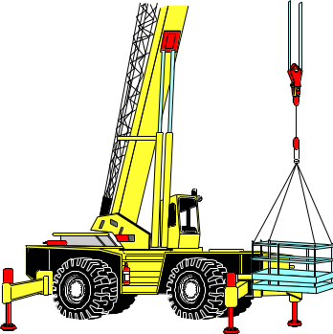
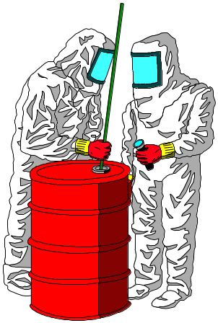

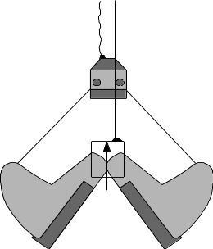

ETAPAS PARA ELABORAÇÃO DO MAPA DE RISCO
Identificar os riscos existentes no local de trabalho.
Cargas
químicas
Desconhecendo
a carga
Dificuldades
operacionais
Operando
equipamentos

Slide 65
ETAPAS PARA ELABORAÇÃO DO MAPA DE RISCO
Identificar as medidas preventivas existentes e sua eficácia:
Controle médico - ASO
Fornecimento de EPI
Normas de Segurança
Treinamentos
Inspeções regulares

Slide 66
ETAPAS PARA ELABORAÇÃO DO MAPA DE RISCO
Conhecer os levantamentos ambientais já realizados no local
foi realizado monitoramento dos agentes físicos?
foi realizado monitoramento dos agentes químicos?
foi realizado monitoramento das atividades anti-ergonômicas?
foi realizado monitoramento dos agentes biológicos?
foi realizado avaliação dos riscos de acidentes?

Slide 67
ETAPAS PARA ELABORAÇÃO DO MAPA DE RISCO
Como elaborar o Mapa de Riscos sobre o layout da empresa
PARÂMETROS
Como o Anexo IV não define os parâmetros para classificar os riscos em grandezas proporcionais às suas intensidades, definimos como prática, um critério dentro de uma certa coerência.

Slide 68
m e d i o
pequeno
Quando os agentes existem no ambiente, com concentração ou intensidade que a capacidade de agressão às pessoas possam ser considerada desprezível
Quando as condições agressivas dos agentes estiverem abaixo dos limites toleráveis para as pessoas, mas causem desconforto.
Com ou sem proteção individual ou coletiva
Químico, Físico, Biológico, Ergonômico, e Acidente
Agentes de riscos
Quando a concentração, intensidade, tempo de exposição etc. estejam acima dos limites considerados toleráveis pelo organismo humano e não há proteção individual ou coletiva eficiente.
Quando não existem dados precisos sobre concentração, intensidade, tempo de exposição etc., e, comprovadamente, os agentes estejam afetando a saúde do trabalhador.
g r a n d e

Slide 69
ETAPAS PARA ELABORAÇÃO DO MAPA DE RISCO
Registrando, diferentemente, por grupos, os fatores de risco e utilizando, para isso, círculos e cores.
LEGENDA:
CORES
TAMANHO DOS CIRCULOS
INDICA RISCOS FÍSICOS
2
INDICA RISCO PEQUENO
INDICA RISCOS QUÍMICOS
3
INDICA RISCO MÉDIO
INDICA RISCOS BIOLÓGICOS
INDICA RISCOS ERGONÔMICOS
1
INDICA RISCO GRANDE
INDICA RISCOS DE ACIDENTES
Os números dentro dos círculos indicam quantos funcionários estão expostos ao risco.

Slide 70


ETAPAS PARA ELABORAÇÃO DO MAPA DE RISCO
Diversos tipos de risco num mesmo ponto
Fagulhas
Cortes
Postura Incorreta
Monotonia
Ruído
Calor
Gases
Poeira
Diversos tipos de risco num mesmo ponto, mas com o mesmo grau.
Diversos tipos de risco num mesmo ponto, mas em graus diferentes.

Slide 71
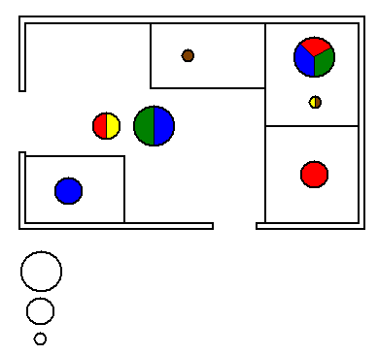
Exemplo de um Mapa de Risco
O numeral dentro dos círculos indicam a quantidade de trabalhadores expostos ao (s) risco (s), e as setas indicam que os riscos encontram-se por todo o setor.
2
1
2
8
8
3
2
Grande
Físico
Químico
Médio
Biológico
Ergonômico
Acidente
Pequeno

Slide 72
EXERCÍCIO: ELABORAR UM MAPA DE RISCO

